Slide 1
독도가 우리 땅인 이유
학과 : 기계설계학과
학번 : 2172221
이름 : 박민석

Slide 2

목차
독도
독도가 우리 땅인 이유
독도에 대한 일본의 주장
질의 응답

Slide 3
01 독도란?

Slide 4
독도 관련 영상
http://dokdo.mofa.go.kr/kor/pds/video_list.jsp

Slide 5
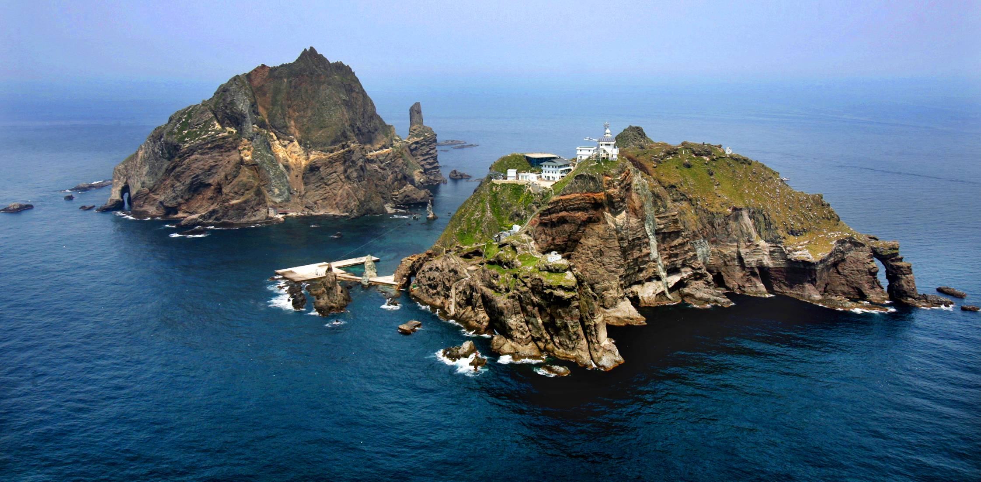
동도와 서도
서도
대한민국 주민 숙소 설치
동도
등대 및 해양수산 시설 설치

Slide 6
독도의 가치
1) 경제적 가치
다양한 어류와 해조류
상당량의 지하자원
2) 학술적 가치
해양생태계 연구 및 기후변화 관련 연구 정보 제공
3) 상징적 가치
독립과 주권의 상징
-> 국토수호를 위한 애국심

Slide 7
02 독도가 우리 땅인 이유

Slide 8
영토 입증을 위한 증거
역사적 증거
국제법적 증거
역사적으로 어느 나라에 소속되어 지배를 받았는가
영토 소속이 국제법적으로 인정을 받았는가
지리적 증거
실효적 지배증거
본토에서 얼마나 가까이 위치하는가
현재 누가 지배하고 있는가

Slide 9
역사적 증거
삼국사기 中 512년 이사부의 우산국(울릉도) 정벌
세종실록 지리지 中 강원도 울진현에 속한 섬
안용복의 주장
1694년 <울릉도 수토 제도> 시행
일본 막부의 다케시마 도해 금지령
대한제국 칙령 제41호

Slide 10
역사적 증거
7) 일본 메이지 정부의 ‘태정관 지령‘
8) ‘삼국 접양지도’ 및 ‘대일본지도’
프랑스 지리학자 당빌의 ‘조선왕국 전도’
그 외에도 ‘신증동국여지승람‘, ‘동국문헌비고‘, ‘만기요람‘, ‘증보문헌비고’ 등 많은 문헌에 기록

Slide 11
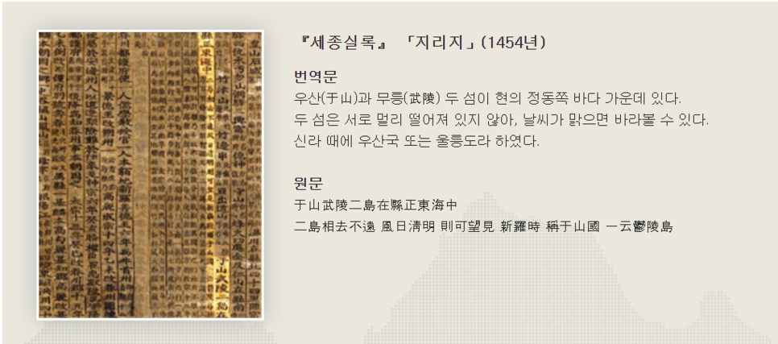
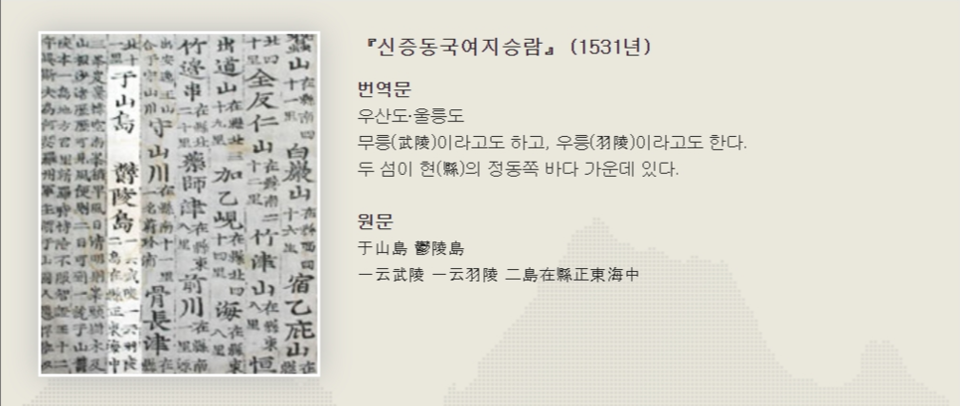

Slide 12
국제법적 증거
1900년 대한민국 <칙령 제 41호> 발표
연합국 최고사령부가 독도를 일본영토에서 제외
샌프란시스코 강화조약 체결

Slide 13
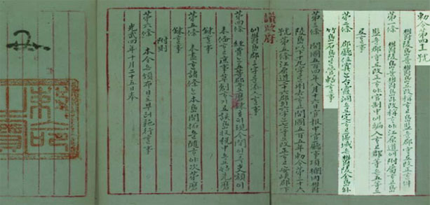
<칙령 제 41호>

Slide 14
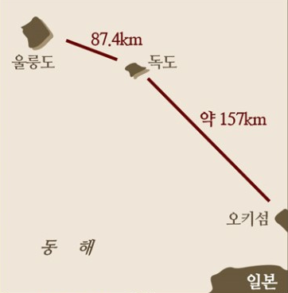
지리적 증거
독도와 울릉도 87.4km
오키섬과 독도 약 157km
울릉도가 오키섬보다 더
가까운 지역임을 확인 가능

Slide 15
실효적 지배증거
1991년부터 김성도 김신열 부부의 거주
故최종덕씨의 첫 주민등록 이주
동도 바위 ‘한국령‘ 이라는 글자
현재 국민, 독도 경비대, 등대원 등이 상주
일본인 독도 방문 시 여권 지참

Slide 16
03 일본의 주장

Slide 17
일본의 주장
1) 일본이 독도를 먼저 발견 후 이용
512년 신라 이사부의 우산국 점령 부터 이용
2) 우산국 정벌 당시 독도 편입 증거 x
우산국 점령 후 우산국과 신라의 교류 증거
3) 1905년 고시 40호를 통해 독도를 일본 영토로 편입
1900년 우리가 <칙령 제41호> 를 먼저 발포

Slide 18
일본의 주장
3) 샌프란시스코 강화 조약에 독도 직접 명시x
3000여개의 섬 중 예시적으로 큰 섬만 열거
4) 독도와의 거리가 일본과 더 가까움
독도와 울릉도 사이의 거리가 87.4km로 더 가까움
일본이 주장하는 모든 말들이 억지주장임을 확인할 수 있음

Slide 19
Q&A

Slide 20
Thank you

